Slide 1
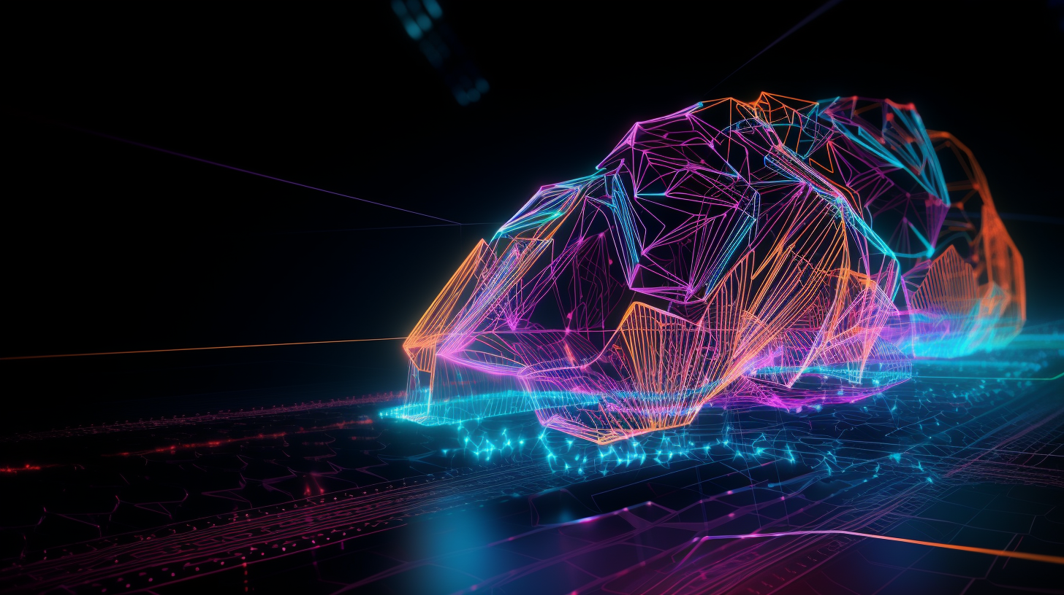



Introduction to Artificial Intelligence
3rd Webinar
September 18th, 2023
Notes:
Sveiki, šiandien mes pasinersime į trecia dirbtinio intelekto seminarą ()

Slide 2
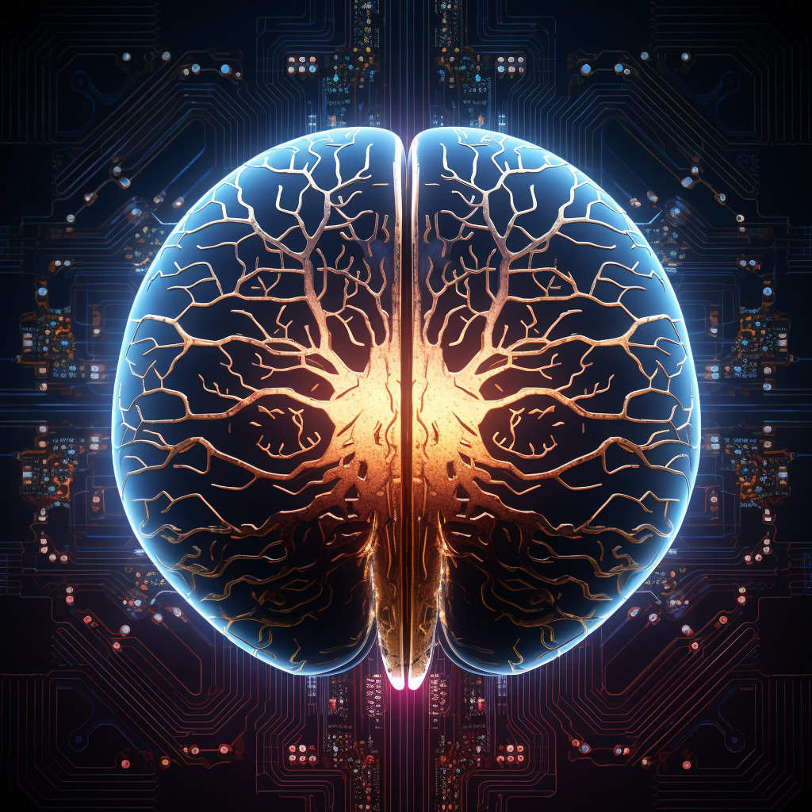
Lithuanian GitHub repository
In Lithuanian.
The presentations of Lithuanian and English comments under them.
PowerPoint presentations and PDF of the presentation.
Additional material in either Lithuanian or English.
Graphics.
Repo: https://github.com/aurimas13/Pazink-Dirbtini-Intelekta/tree/main
Notes:
Pries tai noriu pristatyti kur jus rasite ne tik paskaitas bet ir papildoma medziaga sio kurso apie dirbtini intelekta. Sitoje kurso sukurtoje programoje lietuviu kalba bus ir paskaitos ikeltos pdf ir pptx formatias kuriu powerpoint skadriu komentarai bus ir lietuviu kalbomis o ne tik anglu. Repo yra nuoroda i sita repozitorija - https://github.com/aurimas13/Pazink-Dirbtini-Intelekta/tree/main O sios dienos tema bus Azure Designer implemetacija ir mes siek tiek teorijos pakalbesime apie ji ir po to paziuresime viena ir galiausiai uzbaigsime recordinta informacija kap naudoti Designer nuo A iki Z. Taigi ()

Slide 3
Azure Machine Learning Designer
Notes:
Pradesime nuo azure ML Designer ()

Slide 4
Machine Learning Designer is
A new tool that incorporates AI to make it easy for anyone to create stunning designs, providing pre-made templates and prompts to get started quickly.
Notes:
[LT] Dirbtinis Intelektas (DI) nuolat keičia technologijų ir dizaino pasaulį, leisdamas mums kurti inovatyvias ir patrauklias sistemas. Azure Machine Learning Designer pristato revoliucinį įrankį, kuris integruoja DI, kad dizaino kūrimas taptų paprastas ir prieinamas kiekvienam. Nereikia būti ekspertu ar turėti gilios technologijų žinios – su Azure Machine Learning Designer galima pradėti nuo paruoštų šablonų ar gauti patarimus, kaip geriausiai pradėti savo dizaino projektą.
Čia pateikiamas įrankis suteikia ne tik galimybę greitai pradėti darbą, bet ir užtikrina aukštą dizaino kokybę, pasinaudojant dirbtinio intelekto galimybėmis. Taigi, jei norite kurti efektingus, modernius dizainus be didelio vargo, Azure Machine Learning Designer yra puikus pasirinkimas. Pasinėrkite į šį įdomų ir inovatyvų pasaulį, kur DI ir dizainas jungiasi į harmoningą visumą.
[EN] A new tool that incorporates AI to make it easy for anyone to create stunning designs, providing pre-made templates and prompts to get started quickly.

Slide 5
Leveraging Azure Designer
Generate and customize Instagram posts with various styles and sizes, including square, landscape, and portrait options, by adding or generating images using Microsoft Designer, and even adding motion to selected images.
Generate an Instagram post with different styles and sizes, including square, landscape, and portrait options, and the ability to add or generate an image.
Generate and insert custom images into designs using Microsoft Designer by clicking on the "generate image" button, pasting a prompt, and selecting a style.
Notes:
[LT] Džiaugiuosi, kad šiandien klausotės ir noriu jums pristatyti kažką neįtikėtinai įdomaus. Ar kada nors svajojote apie tai, kad galėtumėte generuoti ir pritaikyti Instagram postus tik keletu paspaudimų? O gal norėjote pridėti judesį savo nuotraukoms ir suteikti joms gyvenimo? Azure Machine Learning Designer suteikia tokią galimybę!
Įsivaizduokite, kad turite galimybę generuoti Instagram postus įvairiais stiliais ir dydžiais - kvadratiniais, peizažiniais ar portretiniais formatais. Tačiau tai tik pradžia! Su Microsoft Designer galite ne tik pridėti esamas nuotraukas, bet ir GENERUOTI naujas, unikalias vizualizacijas! Tai kaip magija, tik ši magija yra mūsų pačių sukurtų technologijų vaisius.
Ir dabar, sėdėkite patogiai. Paspauskite mygtuką „generuoti nuotrauką“, įklijuokite užklausą, pasirinkite stilių ir – būm! – jūsų unikali nuotrauka yra paruošta. Bet palaukite, yra dar daugiau! Aš pats, čia, gyvai, generuosiu naują nuotrauką, ją pridėsiu prie visų Instagram paveikslėlių, o paskui – dėmesio momento kulminacija – suteiksiu jai judesį. Neįtikėtina, ar ne?
Technologijos nuolat keičia mūsų gyvenimus, o Azure Machine Learning Designer stumia ribas į naujas aukštumas. Mūsų kūryba gali tapti dar spalvingesnė, dar gyvastesnė. Prisijunkite prie šio nuostabaus kelionės etapo kartu su mumis!
[EN] Generate and customize Instagram posts with various styles and sizes, including square, landscape, and portrait options, by adding or generating images using Microsoft Designer, and even adding motion to selected images.
Generate an Instagram post with different styles and sizes, including square, landscape, and portrait options, and the ability to add or generate an image.
Generate and insert custom images into designs using Microsoft Designer by clicking on the "generate image" button, pasting a prompt, and selecting a style.

Slide 6
Exploring the Features of Microsoft Designer
Click on "customize design" to access the main designer area where you can explore and choose different layouts, templates, and options for your design in Microsoft Designer. Collapse
Click on "customize design" to access the main designer area where you can explore and choose different layouts for your design.
You can use Microsoft Designer to undo, play, zoom, and choose templates for your design, including ones related to upcoming holidays or specific themes like skiing.
Notes:
[LT] Tęsiame kelionę per Azure Machine Learning Designer stebuklus! Ar esate pasirengę atrasti dar daugiau dizaino galimybių?
Pažvelkime į Microsoft Designer sąsają. Paspaudus mygtuką „koreguoti dizainą“, atsiveria pagrindinė dizainerio zona. Čia galite tarsi keliauti po begalines galimybes: nuo įvairiausių išdėstymų iki šablonų, pritaikytų jūsų unikaliam projektui. Bet galvojate, kad tai visa? Tuomet jus nustebinsiu!
Microsoft Designer leidžia ne tik kurti ir koreguoti, bet ir atmesti pakeitimus, stebėti jūsų sukurtą dizainą veiksmo metu, priartinti arba toliminti vaizdą, o dar – ir pasirinkti šablonus! O šablonai čia yra tiesiog neįtikėtini. Artėjantys šventiniai periodai? Microsoft Designer jau paruošė dizainus
Kalėdoms, Naujiesiems Metais ar net Vasario 16-ajai. Galbūt planuojate reklaminius postus žiemos sezonui? Skisavimo tematika jau čia, laukianti jūsų!
Imkite ir eksperimentuokite, pasinaudokite šiomis nuostabiomis galimybėmis, kurias suteikia dirbtinis intelektas ir Microsoft Designer, kad jūsų kūryba taptų dar įdomesnė, dar profesionalesnė ir žinoma, dar patrauklesnė jūsų auditorijai!
[EN] Click on "customize design" to access the main designer area where you can explore and choose different layouts, templates, and options for your design in Microsoft Designer. Collapse
Click on "customize design" to access the main designer area where you can explore and choose different layouts for your design.
You can use Microsoft Designer to undo, play, zoom, and choose templates for your design, including ones related to upcoming holidays or specific themes like skiing.

Slide 7
Media and Design Harmony
Easily add media from various sources and use the designer tool to recommend relevant images, then customize elements like the Gauntlet by dragging, rotating, changing colors, and finding matching colors with the "inspire me" feature. You can easily add media such as photos, graphics, and videos from various sources, including your device, Google Drive, Dropbox, and OneDrive, and the designer tool also recommends relevant images based on the content of your page.
Choose the black Gauntlet, drag it to the bottom right of the page, rotate it, change the color to blue using the eyedropper, and use the "inspire me" feature to find matching colors.
Notes:
[LT] Dabar detaliau kartu panirsim į Azure Machine Learning Designer pasaulio gelmes, kurios slypi tiesiog jūsų pirštų galiukuose.
Kaip dažnai susimąstėte, norėdami integruoti įvairią media iš skirtingų šaltinių? Na, su šiuo dizainerio įrankiu tai yra vaikų žaidimas! Be vargo pridėkite nuotraukas, grafikas ar net vaizdo įrašus tiesiai iš jūsų įrenginio, Google Drive, Dropbox ar OneDrive. Bet tai dar ne viskas! Pagal jūsų puslapio turinį, dizainerio įrankis patiems rekomenduos atitinkančias nuotraukas. Magija? Ne, tai technologija!
Dabar įsivaizduokite tokį veiksmą: rinkitės juodą Gauntlet. Tempkite jį į puslapio apatinį dešinį kampą, pasukite, pakeiskite spalvą į mėlyną naudodami pipetę. Ir jei jaučiatės kaip dailininkas, kuriam reikia įkvėpimo, paspauskite „įkvėpk mane“ funkciją ir atraskite tobulai atitinkančias spalvas.
Kiekvienas mūsų turi vidinį dizainerį, ir šis įrankis padės jam išreikšti save. Azure Machine Learning Designer suteikia jums galimybę kurti, keisti ir eksperimentuoti be jokių ribų.
[EN] Easily add media from various sources and use the designer tool to recommend relevant images, then customize elements like the Gauntlet by dragging, rotating, changing colors, and finding matching colors with the "inspire me" feature. Collapse
You can easily add media such as photos, graphics, and videos from various sources, including your device, Google Drive, Dropbox, and OneDrive, and the designer tool also recommends relevant images based on the content of your page.
Choose the black Gauntlet, drag it to the bottom right of the page, rotate it, change the color to blue using the eyedropper, and use the "inspire me" feature to find matching colors.

Slide 8
Mastering the Art with Azure ML Designer
Easily customize images and text in Microsoft Designer, including layering, opacity, fonts, colors, sizes, alignment, and AI-generated suggestions.
You can easily change the layering and opacity of images, as well as experiment with various text options in Microsoft Designer.
Click on the font and color options to choose different fonts and colors, including recently used ones, and use the inspire me feature to get AI-generated suggestions; you can also change the font size, alignment, and other design elements.
Notes:
[LT] Ar esate pasirengę dar ir įveikti dizaino iššūkius naujais, netikėtais būdais? Azure Machine Learning Designer ir jo galimybės gali jus dar labiau. nustebinti.
Įsivaizduokite, kad turite ne tik nuotrauką, bet ir magišką skėtį, leidžiantį jums valdyti šios nuotraukos sluoksnius ir skaidrumą. Su Microsoft Designer tai yra realybė. O tekstas? Jis gali tapti ne tik informacijos šaltiniu, bet ir meno kūriniu.
Paspaudus ant šrifto ir spalvos parinkčių, atraskite begales skirtingų šriftų ir spalvų paletę – taip, net ir neseniai naudotas variantas yra čia, vos per vieną paspaudimą. O jei norite atrasti kažką naujo ir išskirtinio, „įkvėpk mane“ funkcija suteikia AI-generuojamas pasiūlymas, kurios gali nustebinti net patį pažangiausią dizainerį.
Bet tai dar ne viskas. Dizainas yra detalėse, ar ne? Keiskite teksto dydį, išlyginkite jį pagal savo poreikius, ir pasitikite tuo, kad kiekviena detalė yra jūsų rankose.
Dabar, kai jūsų kūrybinė laisvė yra sustiprinta dirbtinio intelekto galiomis, niekas nebegali jus sustabdyti! Paskatinkite save kiekvieną dieną atrasti, eksperimentuoti ir kurti nuostabius dizainus su Microsoft Designer.
[EN] Easily customize images and text in Microsoft Designer, including layering, opacity, fonts, colors, sizes, alignment, and AI-generated suggestions.
You can easily change the layering and opacity of images, as well as experiment with various text options in Microsoft Designer.
Click on the font and color options to choose different fonts and colors, including recently used ones, and use the inspire me feature to get AI-generated suggestions; you can also change the font size, alignment, and other design elements.

Slide 9
Empowering Digital Creators
Microsoft Designer allows you to access the brand kit, create designs, and share them in various formats, while also generating captions and hashtags for social media platforms.
Access the brand kit to save and reuse fonts and colors, create new designs, and share them by downloading as PNG, JPEG, or PDF, making the background transparent, removing the watermark, sending it to your phone, or copying as an image.
You can use Microsoft Designer to automatically generate captions and hashtags for social media platforms like Twitter, LinkedIn, Instagram, and Facebook, saving you time and making your content more inclusive.
Notes:
[LT]
Microsoft Designer – tai daugiau nei tik dizaino įrankis. Įsivaizduokite biblioteką, vadinamą prekės ženklo rinkiniu (brand kit), kurioje saugomi visi jūsų mėgstamiausi šriftai ir spalvos. Ne tik kad jie yra pasiekiami bet kuriuo metu, bet juos galite lengvai panaudoti kuriant naujus dizainus!
O dabar, kai jūsų kūrinys yra pasiruošęs, kaip jūs norėtumėte jo dalintis? Parsisiųskite jį kaip PNG, JPEG ar PDF, padarykite foną permatomą, pašalinkite vandens ženklą, išsiųskite į savo telefoną arba nukopijuokite kaip vaizdą. Taip paprasta!
Bet palaukite, dar ne viskas! Kaip būtų, jei jūs galėtumėte automatiškai generuoti antraštes ir hashtagus savo socialinių medijų platformoms, tokioms kaip Twitter, LinkedIn, Instagram ir Facebook? Taip, Microsoft Designer tai padarys už jus, sutaupydama jūsų laiką ir padarydama jūsų turinį dar įtraukesnį.
Su Microsoft Designer, jūs ne tik kuriate – jūs bendraujate efektyviau, integruojate savo brand'ą ir plečiate savo įtaką digitalinėje erdvėje. Pasinaudokite šia proga ir eikite už ribų su savo kūryba!
[EN] Microsoft Designer allows you to access the brand kit, create designs, and share them in various formats, while also generating captions and hashtags for social media platforms.
Access the brand kit to save and reuse fonts and colors, create new designs, and share them by downloading as PNG, JPEG, or PDF, making the background transparent, removing the watermark, sending it to your phone, or copying as an image.
You can use Microsoft Designer to automatically generate captions and hashtags for social media platforms like Twitter, LinkedIn, Instagram, and Facebook, saving you time and making your content more inclusive.

Slide 10
Harnessing the Power of Azure ML Designer
Machine Learning Designer is a user-friendly tool that allows users to easily build, test, and deploy machine learning models using a drag and drop visual interface.
The Azure Machine Learning Designer is a drag and drop visual interface for building, testing, and deploying production-ready models with low code or no code, featuring new layouts, algorithms, and improved debugging and troubleshooting experiences.
The homepage of Azure Machine Learning Designer offers various examples for building machine learning models, including image classification, recommendation, and linear regression, and allows users to use custom Python scripts; this video demonstrates how to use the DenseNet model for simple image classification.
The Designer creates a machine learning pipeline that runs nodes in parallel and series based on the orchestrator's decisions.
The training time depends on the data, volume, and compute target, and in Azure Machine Learning Designer, you can drag and drop datasets and modules for various tasks like data transformation, feature selection, and machine learning algorithms.
Notes:
[LT] Kaip įsivaizduojate ateities dirbtinį intelektą? Gal kaip sudėtingus kodus ir begales eilučių algoritmų? Azure Machine Learning Designer iššūkia šią koncepciją, suteikdamas jums intuityvų vilkimo ir numetimo sąsają, kurioje galite kurti, testuoti ir diegti modelius beveik be jokio programavimo. Taip pat nepraleiskite naujų išdėstymų, algoritmų ir patobulintų derinimo bei nesklandumų šalinimo galimybių!
Kai atveriate Azure Machine Learning Designer pagrindinį puslapį, prieš akis išsiskleidžia įvairūs pavyzdžiai, skirti mašininio mokymosi modelių kūrimui. Nuo paveikslėlių klasifikavimo iki rekomendacijų ir tiesinės regresijos - čia yra viskas. Be to, jums suteikiama galimybė įterpti savo Python scenarijus. Šiame vaizdo įraše pamatysite, kaip lengvai naudoti DenseNet modelį paprastam paveikslėlių klasifikavimui.
O dabar įdomus momentas - kaip visa tai veikia? Designer kuria mašininio mokymimosi procesą, kuriame mazgai vykdomi paraleliai arba iš eilės, priklausomai nuo orkestratoriaus sprendimų.
Kiek laiko trunka mokymo procesas? Viskas priklauso nuo duomenų, jų apimties ir apdorojimo tikslų. Bet su Azure Machine Learning Designer, galite lengvai vilkti ir numesti duomenų rinkinius ir modulius įvairioms užduotims, pavyzdžiui, duomenų transformacijai, savybių parinkimui ir mašininio mokymimosi algoritmams.
[EN]
Machine Learning Designer is a user-friendly tool that allows users to easily build, test, and deploy machine learning models using a drag and drop visual interface.
The Azure Machine Learning Designer is a drag and drop visual interface for building, testing, and deploying production-ready models with low code or no code, featuring new layouts, algorithms, and improved debugging and troubleshooting experiences.
The homepage of Azure Machine Learning Designer offers various examples for building machine learning models, including image classification, recommendation, and linear regression, and allows users to use custom Python scripts; this video demonstrates how to use the DenseNet model for simple image classification.
The Designer creates a machine learning pipeline that runs nodes in parallel and series based on the orchestrator's decisions.
The training time depends on the data, volume, and compute target, and in Azure Machine Learning Designer, you can drag and drop datasets and modules for various tasks like data transformation, feature selection, and machine learning algorithms.

Slide 11
A Seamless Journey from Data to Deployment
Microsoft Designer allows users to download designs, access existing designs, and browse templates on create.microsoft.com with special integration, offering a wide range of categories and examples to customize and explore.
Notes:
[LT] Su Azure Machine Learning Designer galite lengvai vilkti ir numesti integruotus modulius, konvertuoti duomenų rinkinius, atlikti transformacijas ir vizualizuoti paveikslėlių modelių tikimybes. Kai modelis paruoštas, jį galite lengvai įdiegti tiesiai per Designer portalą.
Bet tai dar ne viskas! Prisitaikydami prie modernių technologijų poreikių, galite konvertuoti mokymo procesą į išvados procesą Azure Machine Learning Designer. Ir štai stebuklas - jis automatiškai generuoja realaus laiko išvados procesą, tad nereikia pradėti visko nuo nulio!
Norite išbandyti savo modelį realioje aplinkoje? Tiesiog paspauskite "Deploy" ir įdiekite realaus laiko išvados procesą Azure Kubernetes Cluster. Eikite į Endpoint puslapį, kad pamatytumėte visus smulkmenas, kopijuokite REST taško adresą, kad išbandytumėte modelį, ir gaukite pavyzdinį kodą, kaip jį integruoti į savo programą.
Jei norite giliau pažinti Azure Machine Learning Designer ir sužinoti daugiau apie visus jo siūlomus įrankius, aplankykite oficialią Azure Machine Learning svetainę. Tai jūsų patikimas gidonas šioje pažangioje technologijų kelionėje!
Technologija yra nuostabi, tačiau ji tampa dar įspūdingesnė, kai naudojate teisingus įrankius. Azure Machine Learning Designer yra jūsų kompanionas šioje kelionėje, leisdamas jums sukurti, išbandyti ir įdiegti savo mašininio mokymosi modelius su lengvumu ir efektyvumu.
[EN] Microsoft Designer allows users to download designs, access existing designs, and browse templates on create.microsoft.com with special integration, offering a wide range of categories and examples to customize and explore.

Slide 12
Recording Time
Azure Machine Learning Designer allows users to implement machine learning workloads without coding by using a drag and drop interface, and it provides various tools and features to create, train, and evaluate machine learning models.
Notes:
[EN] Azure Machine Learning Designer allows users to implement machine learning workloads without coding by using a drag and drop interface, and it provides various tools and features to create, train, and evaluate machine learning models.

Slide 13
Designer
Allows users to implement machine learning workloads without coding by using a drag and drop interface, and it provides various tools and features to create, train, and evaluate machine learning models.
Video: https://www.youtube.com/watch?v=7k898XIQt98 Summary of the video in comments under PowerPoint presentation.
Notes:
O dabar teorija baigta ir mes paziuresime recordinima kaip viskas apie ka snekejau atrodys ir galbut jei turesime paziuresime dar viena video kuris glaustai parodo kaip naudoti Designer’i, o jei nespesime siandien – tai nueikite i baltic internships arba mano puslapi kur papildoma medziaga bus duota.
Dabar, kai jūs žinote, kaip panaudoti šį įrankį teoriska, laikas pradėti kurti ir dalintis savo nuostabiais darbais su pasauliu po pmatyto recordinimo!
00:00 The machine learning designer in Azure allows users to implement machine learning workloads without coding by using a drag and drop interface, and to do so, they need to create a resource group and a machine learning resource in Azure.
👩‍💻01:47 The speaker creates a workspace, launches the Azure Machine Learning Designer, and starts implementing their work on the pipeline canvas.
📝04:51 Import a data set and select a compute target, creating one if necessary, before saving it as the computer target.
💡07:48 The speaker demonstrates how to use the Azure Machine Learning Designer to select and use specific columns from a dataset for predicting automobile prices.
📝09:27 Remove one column, clean missing data, split data into train and test, and train the model.
💡12:46 Connect the data, train the model using linear regression, evaluate its performance, and test it.
📊15:11 The pipeline run is submitted and completed, and the performance of the model is evaluated by visualizing the score data sets and analyzing the label values.
📊18:53 The performance metrics for the machine learning model include mean absolute error, root mean squared error, relative squared error, relative absolute error, and coefficient of determination, with an r squared value of 89%, indicating that the model performed well.

